Slide 1
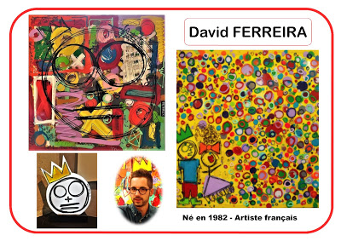
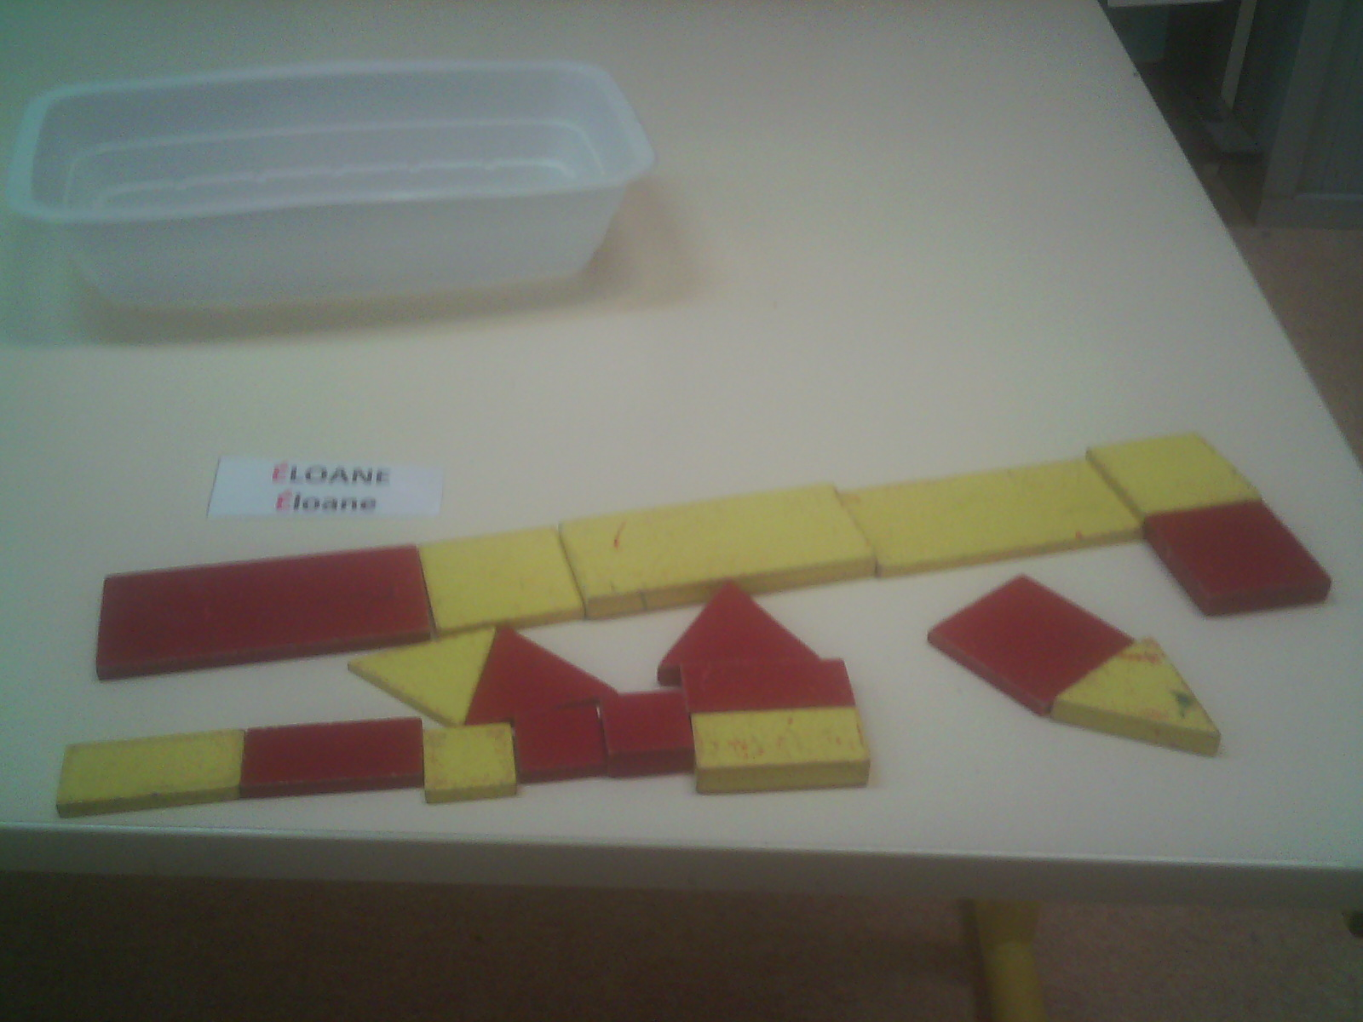
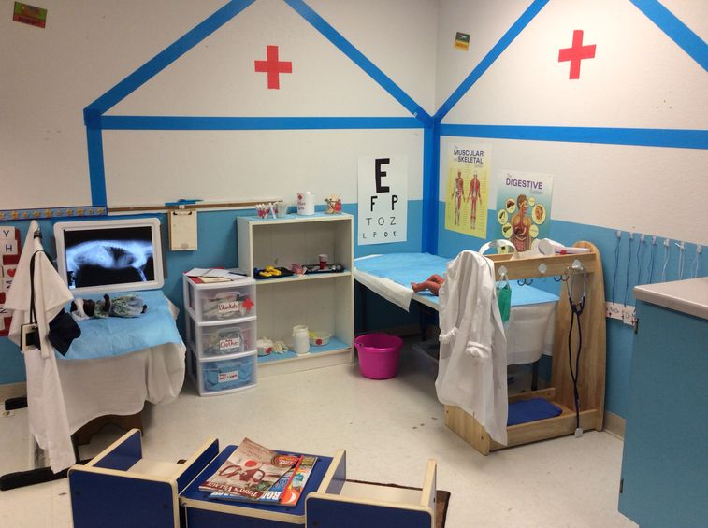
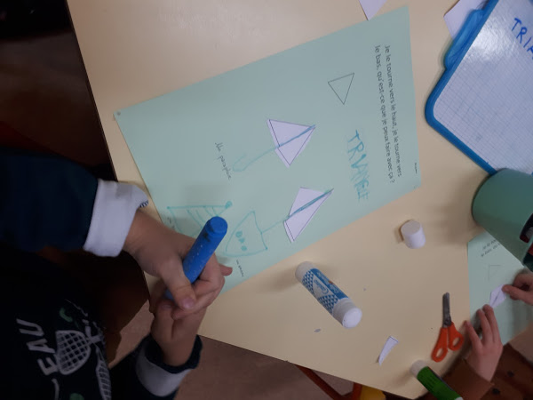
semaine du 25 Janvier 2021
Pour faire de la danse, je dois connaître mon corps
Je découvre un nouvel artiste qui fait des personnages en formes géométriques
PERIODE 3 : Janvier/Février
Agir, s'exprimer, comprendre à travers l' activité physique
Ici et ailleurs, nos corps sont différents
Notre livre de la semaine
C'est l'histoire d'un petit garçon,
qui s’appelait Anatole.
On ne sait pourquoi,
mais il traînait une casserole!
Peut être tombée du ciel
ou d'un engin en plein vol.
Toujours est-il, que c'était pas très pratique..
Pour faire de la danse, je dois connaître mon corps
J'apprends à danser avec une contrainte
Je me déplace sur un parcours en adaptant mes gestes
J’apprends à identifier les caractéristiques des formes géométriques
Je cherche des formes géométriques dans la nature
Je compare les longueurs des côtés
Pour faire de la danse, je dois connaître mon corps
Je découvre le coin docteur pour enrichir mon champs lexical sur le corps
Je fais du dessin avec des formes géométriques

